Slide 1
Інноваційний потенціал школи
«Учитель тільки доти вчитель, доки він учень»
Підготувала:
Заступник директора
з навчальної роботи
Чорнобров Н.О.
Гримайлівська санаторна загальноосвітня школа-інтернат І-ІІІ ступенів
Тернопільської обласної ради

Slide 2
Інноваційний потенціал навчального закладу − це його здатність створювати, сприймати, реалізувати нововведення, а також своєчасно позбавлятися від застарілого, педагогічно недоцільного. Ця здатність переважно є наслідком творчих прагнень членів педагогічного колективу, їх ставлення до нововведень.
Стрижнем інноваційних процесів в освіті є впровадження досягнень психолого-педагогічної науки у практику; вивчення, узагальнення й поширення передового педагогічного досвіду
Рушійною силою інноваційної діяльності є вчитель.

Slide 3
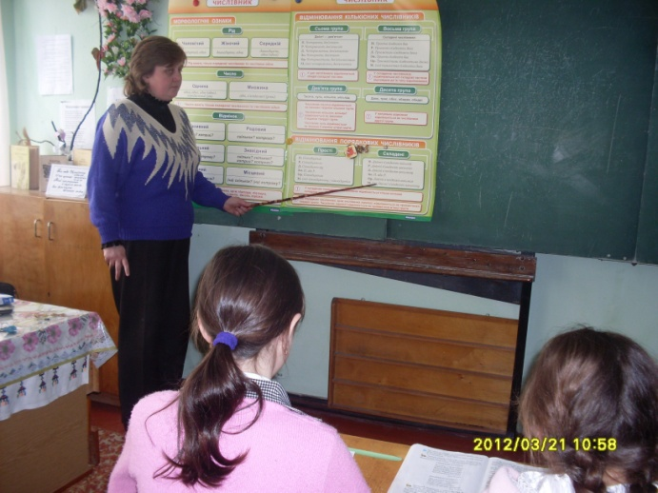
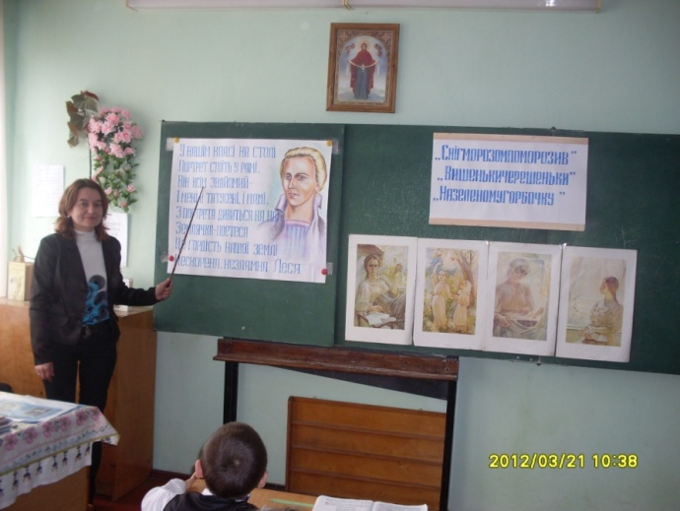
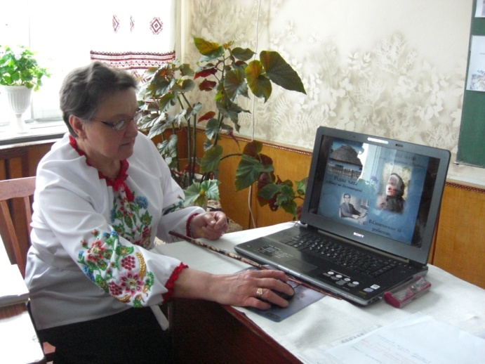
Інноваційний потенціал вчителя
Творча здатність генерувати нові ідеї Нове розуміння цінностей в освіті | Високий культурно-естетичний рівень, освіченість, інтелектуальна широта | Відкритість особистості до нового, толерантність

Slide 4
Створення інноваційного середовища в школі
Формування усвідомлення змін, створення інформаційного поля
Діагностування стартового рівня готовності вчителів
Здійснення моніторингу якості освітніх процесів
Організація роботи методичних підрозділів
Створення банку даних нововведень
Узагальнення та оприлюднення результатів
Наради, семінари, конференції
Анкетування педагогів щодо їх ставлення до нововведень
Проведення контрольних робіт з навчальних предметів
Планування ШМ щодо формування готовності до інновацій
Створення банку даних педагогів-новаторів
Заповнення карток експертного оцінювання
Зустічі з досвідченими вчителями, науковцями
Заповнення картки діагностики рівня готовності до інновації
Проведення моніторингу корекційно-оздоровчого процесу
Створення творчої групи вчителів
Створення банку даних педагогічних технологій (методик, систем)
Звіти педагогів з проблем освоєння інноваційних технологій

Slide 5
Проектуваня розвитку інноваційного потенціалу вчителів
Колективний рівень
Робота колективу над єдиною науково-методичною темою
«Створення умов і форм організації взаємодії педагогів та учнів під час уроків, занять у процесі інтеграції освітньої та оздоровчо-виховної роботи»
Груповий рівень
Індивідуальний рівень
науково-практичні конференції;
лекції;
психолого-педагогічні семінари;
практикуми;
проблемні творчі семінари;
педагогічні ради;
консиліуми та ін.
навчальні тренінги;
методичні об’єднання вчителів за фахом;
проблемні творчі групи;
динамічні пошукові групи;
школи молодого вчителя;
школи педагогічної майстерності;
школи передового педагогічного досвіду;
семінари та ін.
самоосвіта;
самовиховання;
наставництво;
школи передового педагогічного досвіду;
робота над індивідуальною науково-методичною темою;
творча лабораторія вчителя та ін.

Slide 6
Схема прийняття рішення про нововведення
Ознайомлення з інновацією (початкова інформація про інновацію)
Поява інтересу (пошук додаткової інформації про інновацію)
Оцінка інновації та прийняття рішення про її освоєння
Апробація

Slide 7
Інноваційний потенціал педагогічного колективу
Сприйнятливість до нового
Підготовленість до освоєння нововведення
Ступінь новаторства педагогів
Самоосвіта
Власні ідеї
Інформованість
Оцінка готовності
Педагоги- «новатори
Педагоги- «передовики»
Бачить перспективу
Взаємодіє
Система знань
Дослідницькі вміння
«Помірні» педагоги
Педагоги- «передостанні»
Педагоги- «останні»
ІПНЗ залежить від кількості педагогів які утворюють ці групи, і від співвідношення груп у структурі педагогічного колективу

Slide 8
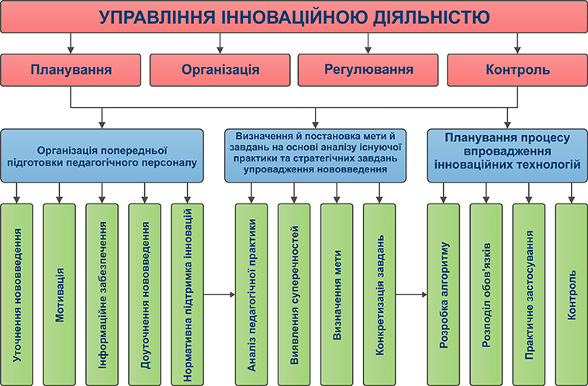
Єдиний шлях, який веде до успіху це діяльність

Slide 9
БАЗА ДАНИХ
педагогічних технологій (методик, систем), елементи яких впроваджуються у Гримайлівській санаторній загальноосвітній
школі-інтернаті І-ІІІ ступенів Тернопільської обласної ради
№ з/п | Педагогічна технологія (методика, система) | Прізвище, ініціали пед.працівника | Предмет | Класи | Кількість учнів
1. | Технології розвивального навчання:
1.1. | система розвивального навчання Л.В.Занкова; | Богоніс М.М. | Українська мова і література | 11 | 8
2. | Технології на основі особистісної орієнтації педагогічного процесу:
2.1. | гуманно- особистісна технологія (автор Ш.Амонашвілі); | Каштан О.С. | Початкові класи | 5б | 8
2.2. | Технологія «Створення ситуації успіху» (автор А. Бєлкін); | Глядик М.Б. | Українська мова і література | 7а | 13
3. | Педагогічні технології на основі активізації та інтенсифікації діяльності учнів:
3.1. | ігрові технології; | Оліяр Л.С. | Початкові класи | 3а | 9
4. | Педагогічні технології на основі ефективності управління та організації навчального процессу:
4.1. | інтерактивні технології в навчанні гуманітарних дисциплін (за О.Пометун); | Назарик О.Я. | Історія України | 11 | 8
5. | Педагогічні технології на основі дидактичного удосконалення і реконструювання матеріалу:
5.1. | «Діалог культур» (В.Біблер, С.Курганов) | Боднар І.Є. | Християнська етика | 9б | 9
6. | Природовідповідні технології:
6.1. | «Довкілля»; | Попів О.В. | Природознавство | 5а | 13
7. | Окремі предметні педагогічні технології:
7.1. | Впровадження ІКТ:
7.1.1. | На уроках математики | Пелех Н.С. | Математика | 6а | 13

Slide 10
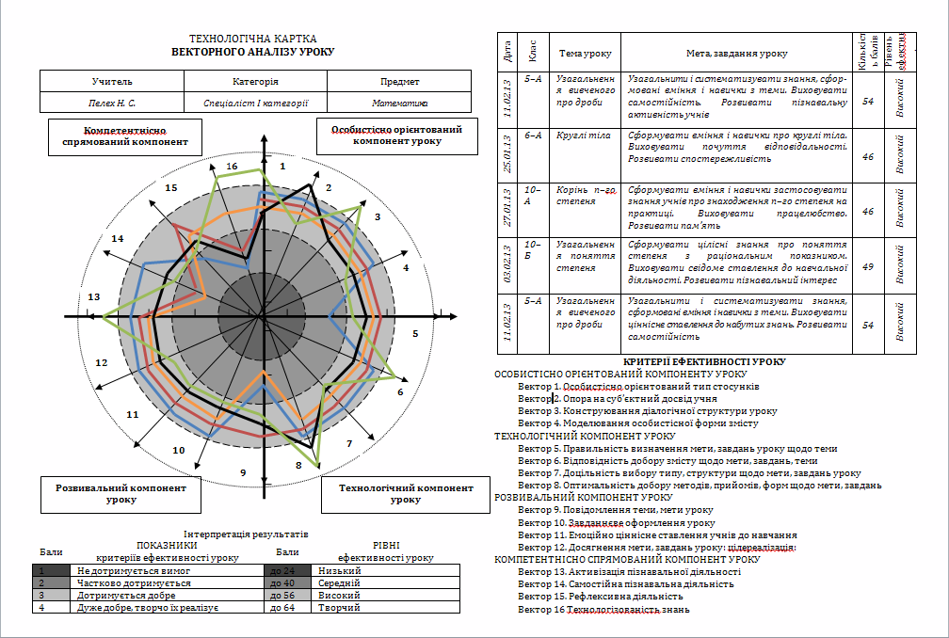

Slide 11
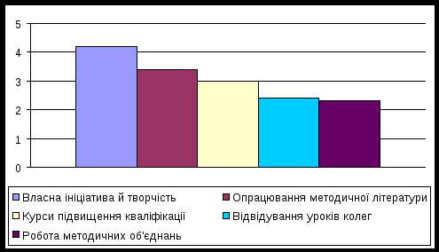
Сходинки до впровадження інноваційних технологій

Slide 13
Дякую за увагу

